Slide 1
Il progetto NOSE in Sicilia
Anna Maria Abita, ARPA Sicilia (abita@arpa.sicilia.it)
Paolo Bonasoni, CNR ISAC (p.bonasoni@isac.cnr.it)

Slide 2
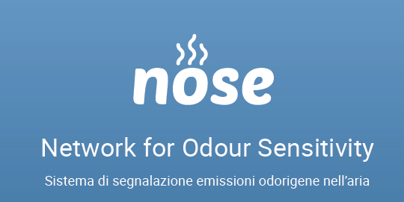



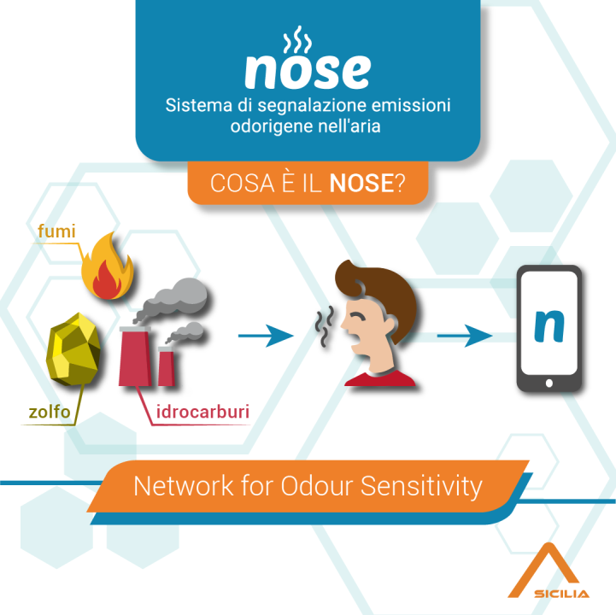

Network for Odour Sensitivity
E‘ un progetto Citizen Science che nasce nel 2019 dalla collaborazione tra CNR-ISAC e ARPA Sicilia
Consente di segnalare il disturbo olfattivo provocato dalle attività produttive nelle Aree ad Elevato Rischio di Crisi Ambientale (AERCA) e nella Macroarea catanese, continua fonte di disagio per la popolazione locale.
Oltre 8000 segnalazioni (22 mesi attività AERCA SR)
800 segnalazioni: picco in un giorno

Slide 3
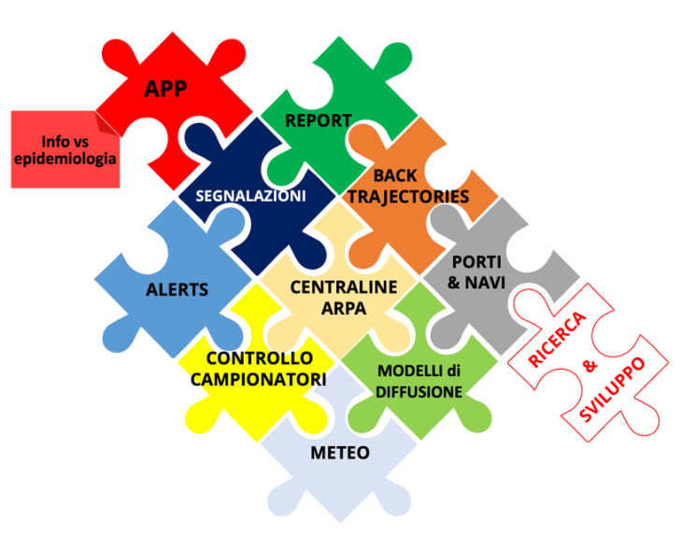
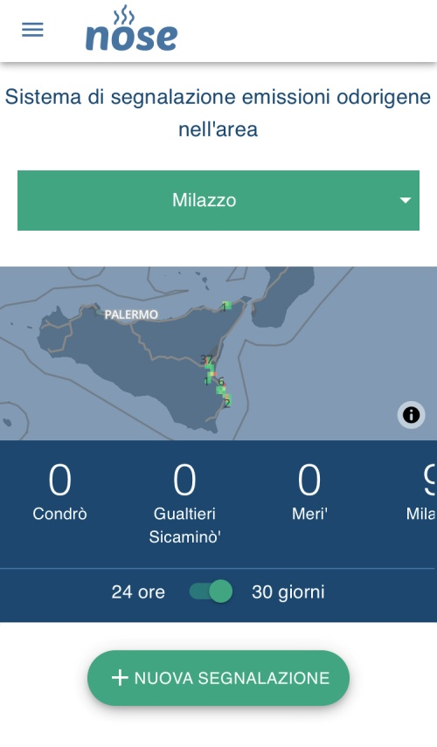
Metodologia
Un sistema modulare che integra differenti matrici per un controllo in NRT dei miasmi olfattivi
Si basa e si attiva grazie alle segnalazioni di miasmi olfattivi dei cittadini:
In tempo reale
Anonime
Geo-referenziate
Rileva la tua posizione garantendo l’anonimato
1) Intensità: distinguibile, forte, molto forte
2) Disturbo percepito: bruciore agli occhi, irritazione alla gola, difficoltà di respiro, mal di testa, irritazione al naso
3) Odore percepito: idrocarburi, solventi, zolfo, bruciato, fognatura, rifiuti in fermentazione

Slide 4

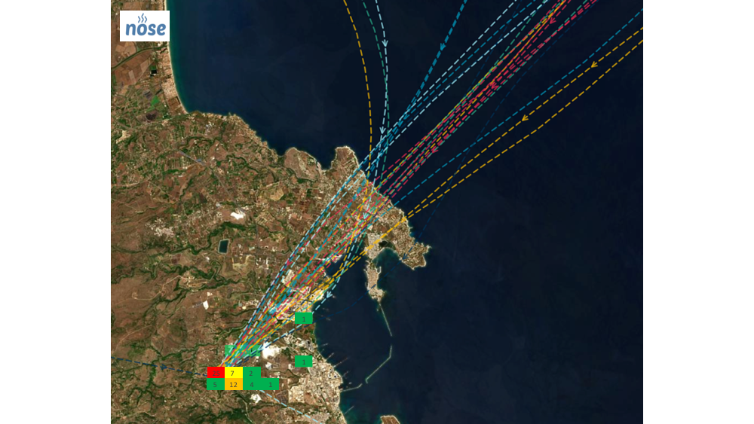
Web App NOSE: segnalazioni, alert, campionamento e retrotraiettorie
Le soglie critiche per attivare i campionamenti
Quando le segnalazioni superano una soglia critica, scatta l’attività di campionamento dell’aria, in modalità manuale o automatica, tramite campionatori installati in aree, scelte in funzione delle segnalazioni arrivate attraverso il NOSE e delle conoscenze sulle pressioni presenti dei territori. Sui campioni di aria prelevati vengono effettuate delle analisi chimiche ed odorimetriche.
60
MINUTI
Dalle segnalazioni dei cittadini, tramite il modello meteorologico MOLOCH, la WEB-APP genera in via sperimentale le “retro-traiettorie” volte ad identificare il percorso a ritroso compiuto dalle masse d’aria odorigene, al fine di stimare la relazione sorgente-recettore

Slide 5
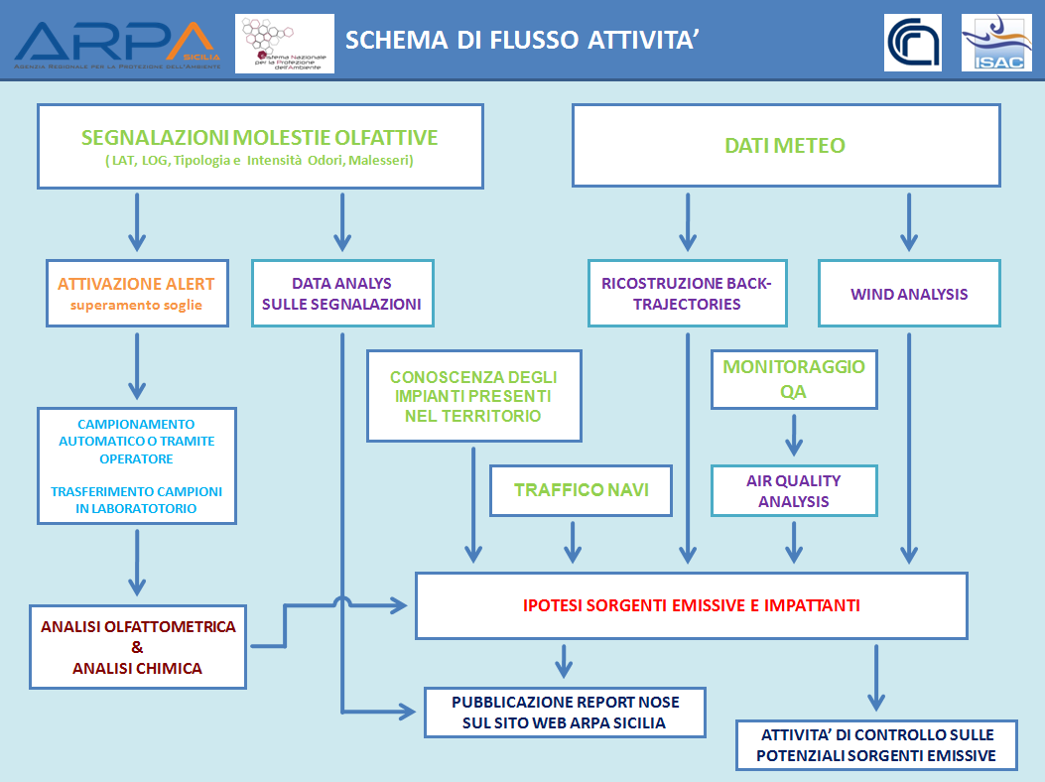
Web App NOSE: schema di flusso

Slide 6
Impatti (scientifici, sociali, politici, ambientali, economici)
Permette di individuare le molecole odorigene (analisi chimica) e l’intensità odorimetrica (analisi olfattometrica)
E’ uno strumento che indirizza le attività di controllo sul territorio, ipotizzando l’area di provenienza delle sorgenti emissive
Instaura un rapporto di collaborazione tra ARPA Sicilia e i cittadini, che sono informati della attività tramite Report periodici
E’ propedeutica all’attuazione di misure strutturali per la riduzione delle emissioni per eliminare o almeno ridurre le molestie olfattive
La APP costituisce un deterrente per le aziende

Slide 7
Sfide
Difficoltà affrontate o da affrontare:
Coinvolgere cittadini in tutte le AERCA (4000 utenti AERCA SR - 240 AERCA Valle del Mela)
Mantenere attiva la fiducia dei cittadini, considerato che l’attuazione di misure strutturali per la riduzione delle emissioni è un processo lento
Opportunità di sviluppo del progetto:
Perfezionamento web-app (upgrade scientifici, suggerimenti cittadini)
Estendere il progetto a tutto il territorio nazionale attraverso coordinamento SNPA
Implementazione retrotraiettorie con un modello lagrangiano backward
Input da prodotti satellitari

